Slide 1
Яндекс Диск
Файлообменник
Рекомендации

Slide 2

Яндекс Диск. Файлообменник
  Ответственные за ФО:
  Организуют файлообменник. (схему смотреть на следующих слайдах).
  Дают доступ на просмотр и скачивание ученикам и учителям по Яндекс.Почте или другим ящикам. Если это другие почтовые сервера – значит ссылки отправляются каждому индивидуально, а если Яндекс.Почта – то письма уйдут автоматически.
  Дают доступ классным руководителям и ответственным по ОО на просмотр.
  Размещают в папках классов текстовый документ с информацией об учителях и его контакты.
  Размещают своевременно файлы в папки классов.
  Классные руководители и ответственные по школе:
  Контролируют размещение материалов и действия учеников и учителей.
  Учителя предметники:
  Своевременно готовят материалы и передают ответственным по ФО.
  Если учитель работает в СДО (например в СДШ) и ему файлообменник не нужен, то он об этом сообщает и ответственный по ФО размещает информацию на сайт и в текстовом документе с ФИО учителей, где указаны их почты, в примечании добавляет, что учитель работает в РСДО (но почта все равно указывается). Учитель в любое время может начать пользоваться ФО.

Slide 3
Яндекс Диск. Схема файлообменника
На Яндекс Диск организовать папки для доступа и структурировать по схеме
1 уровень: папки по звеньям. Начальное звено. Среднее звено. Старшее звено
2 уровень: папки по классам, по литерам. (5А, 5Б, 5В…)
  текстовый документ с информацией об учителях и их почтовыми адресами
3 уровень: папки по датам
  Материалы для уроков по расписанию. (Всё что нужно для урока, учитывая требования СанПин, кроме видео и больших файлов, на которые нужно создавать ссылки и раздавать именно их). Обязательные пункты в файле:
    ФИО учителя. Тема, дата, план урока, указания действий ученика.
    Материалы к уроку
    Способ обратной связи, до какого числа сдать задания, адрес почты учителя, ссылка на чат или форум, или ссылка на онлайн видеоурок и дата общения через Интернет
    Все страницы должны быть названы по схеме:
    <Предмет.Класс.Инициалы учителя.02.04> дата указывается актуальная, согласно папке. Класс указывается чтобы сверить – в той ли папке лежит – для ответственного лица по школе
    Доступ обучающимся и учителям давать на конкретные папки классов только на скачивание и просмотр по их личным почтам Яндекс

Slide 4
Требования СанПин
Общее время непрерывной работы за компьютером не должно превышать нормы: в 1–2-м классе – 20 минут, 4-м – 25 минут, 5–6-м классе – 30 минут, 7–11-м – 35 минут.

Slide 5
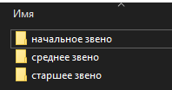
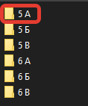


Пример для 5 классов
Инструкция по созданию ФО представлена отдельно, в презентации «Яндекс.Диск для ФО»

Slide 6
Файлообменник для учителя
Учитель может использовать:
  систему дистанционного обучения
  образовательные платформы
  свои разработки
  учебник и т.д.
  В любом случае он через файлообменник может передавать план урока, ссылки на ресурсы по датам, сами материалы к уроку, ссылки на онлайн – уроки с указанием времени выхода в эфир, указания параграфов и страниц учебника, инструкции к ДЗ и т.д.
Многие платформы содержат только практические задания и тесты, поэтому нужно продумать как будете давать теоретический материал ученикам.
Ограничиться только обменом материалов нельзя. Важно проводить онлайн-уроки.
  Если скорость Интернет позволяет, это будут Видеоуроки.
  Если нет необходимой скорости Интернет – это будут чат и форум.
  Про онлайн-урок вебинары и методматериалы будут отдельно

Slide 7
Файлообменник для учителя
  Файлы для урока учитель за сутки до урока должен передавать ответственному за ФО через почту. *Давать право загрузки пока учителям рекомендуем не давать, пока все не научились.
  Учитель должен именовать файлы так: «Предмет.Класс.Инициалы учителя.02.04» например «русскийязык.5А.СЕФ.02.04»
  В файлах формата .docx, .pptx, .txt можно помещать ссылки на ресурсы, текстовый материал, картинки, указания, ссылку на видеоурок с указанием времени проведения, инструкции, параграф, страницу в учебнике, пошаговый сценарий урока и т.д. на усмотрение учителя, как того требует организация урока. Нельзя помещать видео в ФО. Если нужно разослать какое-либо видео – нужно помещать только ссылки на них!
  Учителю нужно учитывать, что этот файл не просто свод или перечень ссылок или материалов. Ученику необходимо дать:
    план урока; учитывать объем – на 30-45 минут. Не перегружать материалами!!!
    действия ученика: указания что делать с тем или иным ресурсом, прочитать, изучить или ответить на вопросы, выполнить в тетради или в системе (указать ссылку) или напечатать ответы в word;
    Способ обратной связи: куда и в каком виде прислать ответы. Будь то фотография страницы тетради, или снимок с экрана компьютера, аудиозапись или рисунок.
    Ссылка, дата и время онлайн-занятия: написать тему, что приготовить к уроку и т.д.

Slide 8
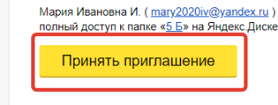
Яндекс Диск. файлообменник
  Ученикам рекомендуется раздать памятку общего содержания:
    Если Вам пришли уведомления на почту о том, что Вас пригласили для просмотра папки с именем Вашего класса «…» нужно нажать кнопку «Принять приглашение» и в письме, и в Яндекс.Диске. (см.следующий слайд)
    Теперь Вам доступна папка Вашего класса.
    Каждый день в этой папке будет появляться папка с актуальной датой.
    В папке с датой будут размещаться файлы с именами, указывающими к какому предмету они относятся.
    Эти файлы рекомендуется СКАЧИВАТЬ себе на компьютер и выполнять действия следуя инструкциям, указанным в файле. Если вы открыли файл через проводник – пожалуйста не пытайтесь его редактировать или форматировать. Первое что нужно сделать – это СКАЧАТЬ его и уже потом можно его менять.
    Выполненное домашнее задание и другие задания следует отправить учителю тем способом, о котором Вы договорились ранее, или о котором учитель написал в материалах этого урока.
    *Вы можете добавить свои пункты

Slide 9
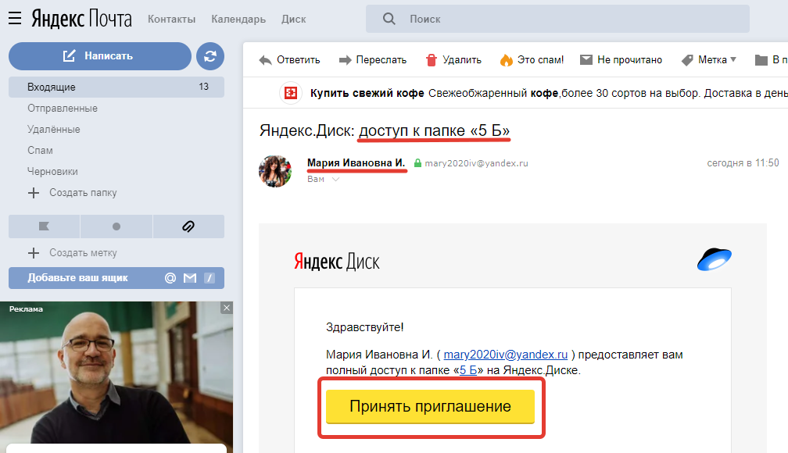
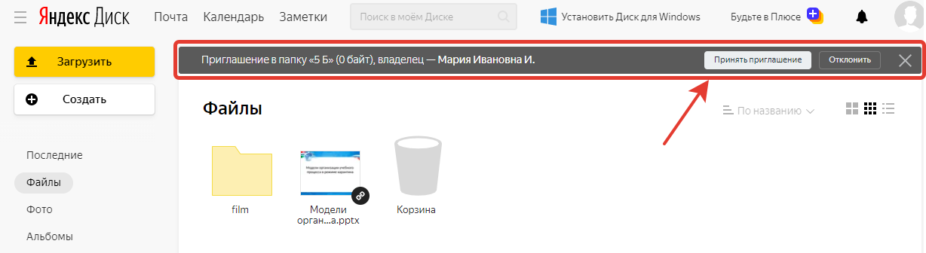
Сервисы Яндекс
Яндекс Диск. Получить доступ к папке
Ученик или учитель, получивший письмо приглашение для просмотра папки должен:
  Открыть письмо.
  Нажать «Принять приглашение» (осуществится переход на Яндекс.Диск).
  На Яндекс.Диске – нажать кнопку «Принять приглашение»
Папка появится в Диске и будет там всегда (пока не закроют или не удалят в файлообменнике) у пользователя будет доступ ко всем файлам именно этой папки.
4. Теперь Вы можете их копировать и скачивать.
2
3
4
https://disk.yandex.ru/

Slide 10
Яндекс Диск. файлообменник
  2. Учителям рекомендуется раздать памятку общего содержания:
    Перед уроком по расписанию Вам нужно подготовить материалы для него в электронном виде. Лучше это сделать заранее.
    Вы готовите файл, где должен быть план урока для ученика. Указать тему урока, дату. Дать цель и задачи, этапы. Далее подробно расписать что ему сделать во-первых, во-вторых и т.д. каждый шаг должен содержать или материалы в самом файле, или ссылки на урок в образовательных платформах или системах, или указания на учебник и т.п. Каждый материал должен быть проверен и вычитан.
    Например: «На данном этапе урока, пожалуйста прочтите текст по ссылке https://resh.edu.ru/subject/lesson/7326/start/274231/ / посмотрите видео по ссылке https://resh.edu.ru/subject/lesson/7326/main/274235/ и ответьте на вопросы: «…..». Заполните эту таблице (даете табл). Ответы сохраните в word и отправьте на почту (…@...ru) до «такого-то» числа. В четверг «такого-то» числа жду всех в 11-00 на онлайн-урок по ссылке: «указываете ссылку» или скайп имя – в соответствии с тем, какой ресурс вы выбрали.
    3. Готовый файл для урока отправляете ответственному за ФО на почту ****@***.ru не позднее чем за сутки до урока.
    4. *Вы можете добавить свои пункты

Slide 11
Контакты
Слободчикова Сардана Михайловна, старший методист отдела дистанционного обучения ГБУ ДПО НСО «ОблЦИТ», телефон 8(383) 349-58-00 доп. 243, электронная почта usm@oblcit.ru.
Деревягина Диана Александровна, старший методист отдела дистанционного обучения ГБУ ДПО НСО «ОблЦИТ», телефон 8(383) 349-58-00 доп. 241, электронная почта dda@oblcit.ru.

